Slide 1
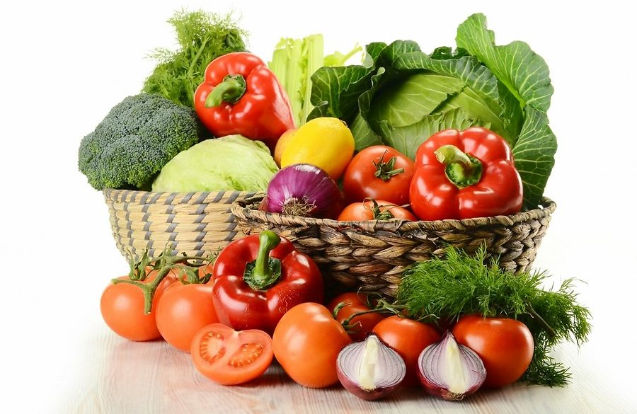
Презентация на тему «Овощи»
Составил: воспитатель
Шилова А.В.

Slide 2
Цель:
Познакомить детей с плодами овощных культур.
Задачи:
Формировать знания детей об овощах.
Закрепить умения описывать овощ по характерным признакам.
Уточнить место произрастания овощных культур.
Развивать мышление, зрительное восприятие, внимание, память, связную речь;
Развивать познавательный интерес;
Воспитывать умение слушать друг друга.

Slide 3
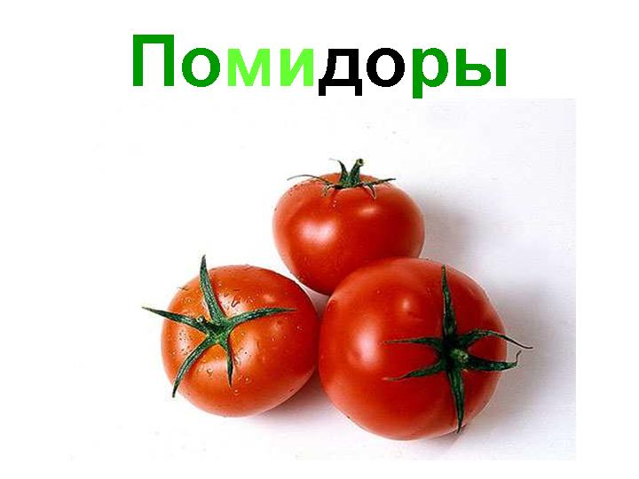
Есть у нас огород- много полезных овощей там растет

Slide 4
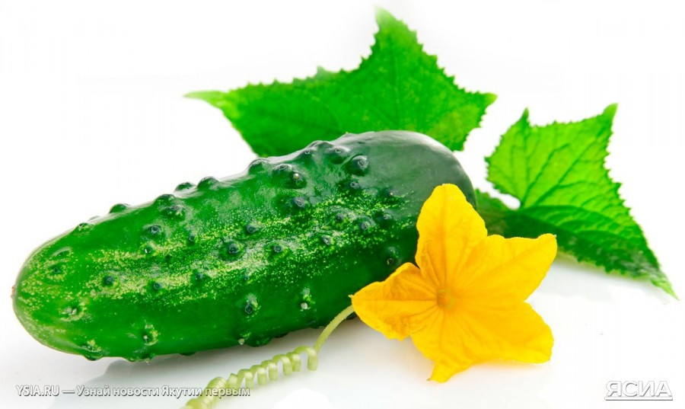
Свежий и соленый, он всегда зеленый!
Огурец

Slide 5
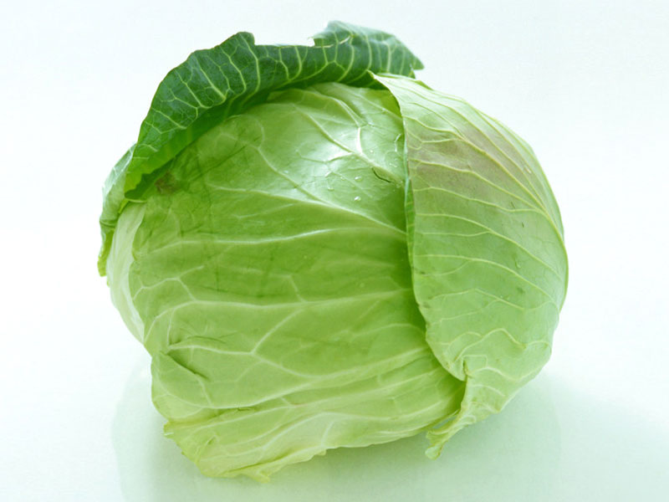
Как надела сто рубах, захрустела на зубах!
Капуста

Slide 6
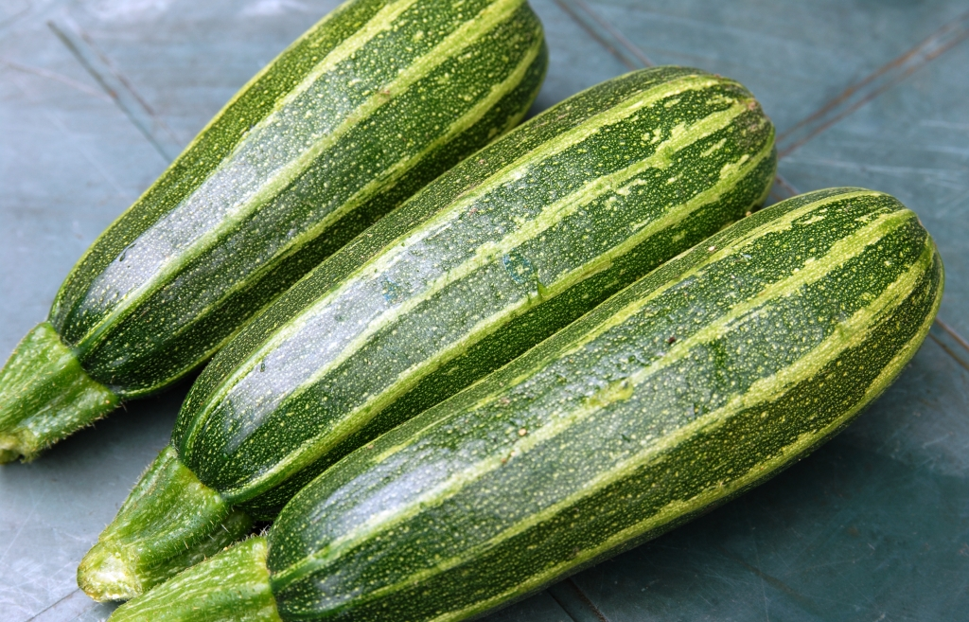
Кто лежит такой пузатый
И в рубашке полосатой?
Это вам не пустячок,
Это чудо - кабачок!

Slide 7
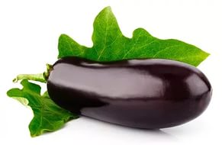
В мире моды овощной, каждый блещет красотой.
Фиолетовый кафтан надевает баклажан!

Slide 8
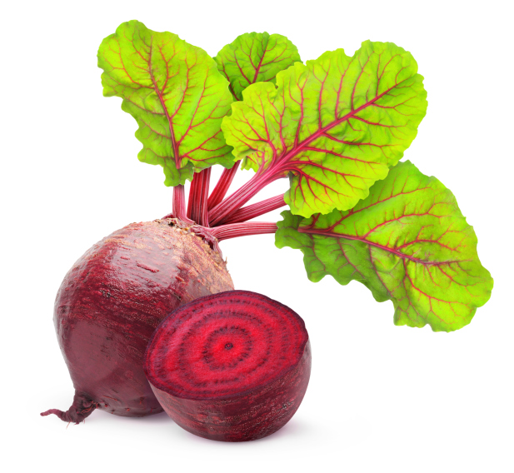
Тёмно-красная репка
Сидит в земле крепко. (свекла)

Slide 9
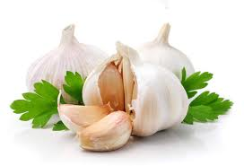
Нас от простуды он избавил,
И витаминов нам добавил
Он от гриппа мне помог,
Горький доктор наш чеснок !

Slide 10
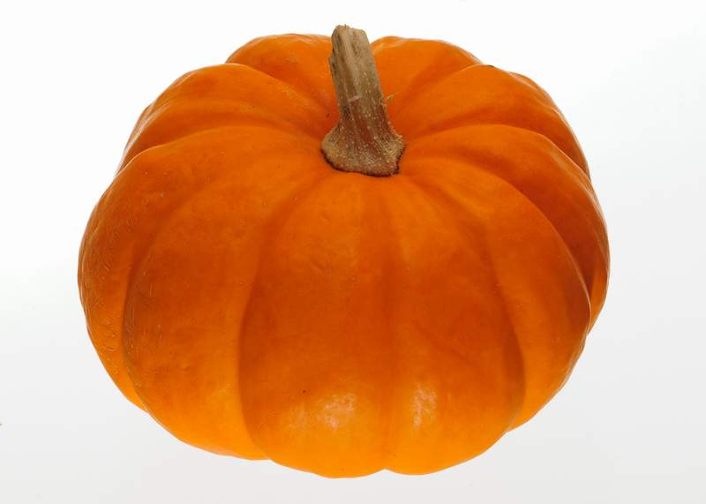
На Луну тыква похожа.
Словно спелая Луна
Из густой травы видна.

Slide 11
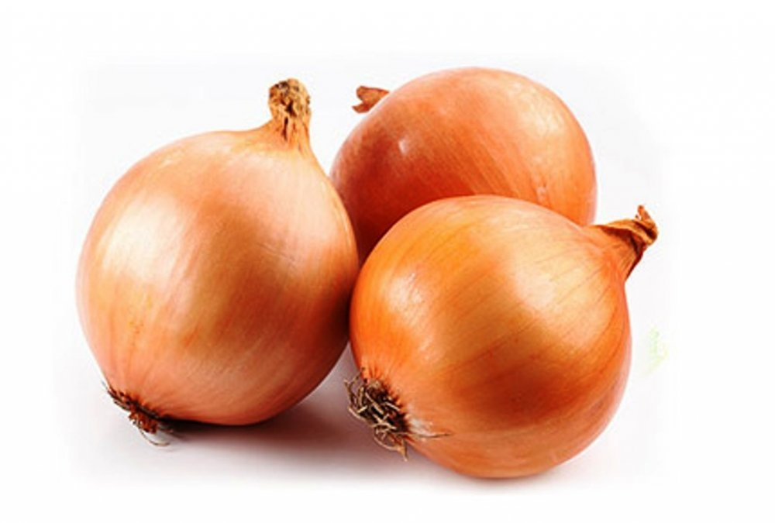
Лук растёт на огороде,
Он большой хитрец в природе,
В сто одёжек он одет,
Ребятишки на обед
Не хотят его срывать,
Зачем слёзы проливать!?

Slide 12
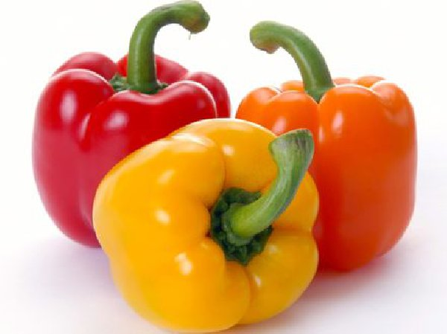
Вкусный и полезный,
И любим людьми,
Перец на здоровье,
На, скорей возьми.

Slide 13
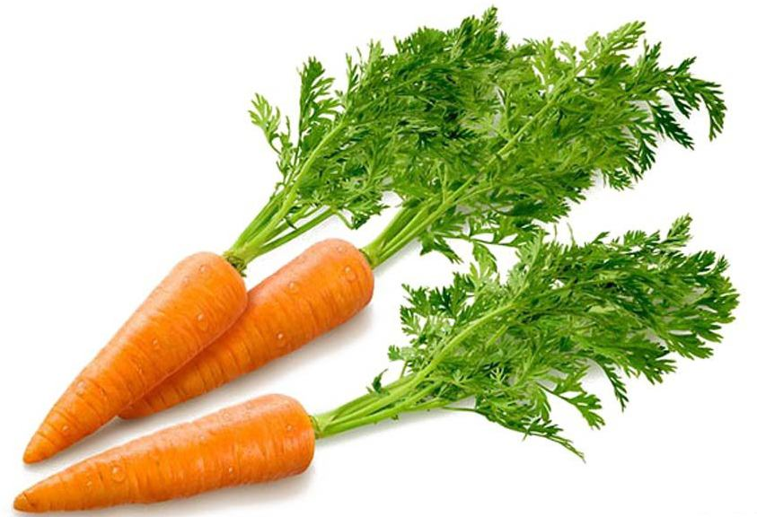
У морковки красный носик,
Сочный, вкусный, сладкий плод.
А зелёный пышный хвостик украшает огород.

Slide 14
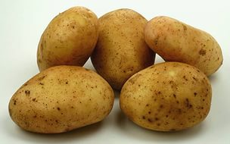
Думаю, из овощей,
Лучше всех - картошка,
Без нее не сваришь щей,
Не поешь окрошки.

Slide 15
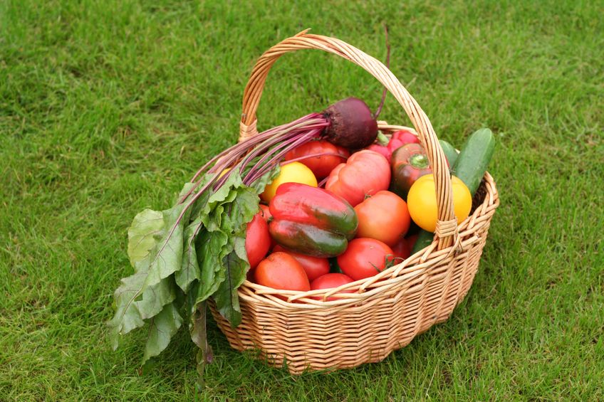
Мы корзину овощей
С огорода принесли.
Для салатов и борщей
Пригодятся нам они!

